Slide 1
HỌC VIỆN CÔNG NGHỆ BƯU CHÍNH VIỄN THÔNG
CHƯƠNG 3:
LẬP TRÌNH HỢP NGỮ ARM

Slide 2
NỘI DUNG CHƯƠNG 3
Lập trình hợp ngữ cho hệ vi xử lý ARM
Cấu trúc chung của chương trình
Các lệnh xử lý dữ liệu
Các lệnh rẽ nhánh
Các lệnh Load-Store
Các chế độ địa chỉ
Chương trình con
Các lệnh với thanh ghi trạng thái chương trình
Các lệnh Thumb

Slide 3
NỘI DUNG CHƯƠNG 3
Lập trình hợp ngữ cho hệ vi xử lý ARM
Cấu trúc chung của chương trình
Các lệnh xử lý dữ liệu
Các lệnh rẽ nhánh
Các lệnh Load-Store
Các chế độ địa chỉ
Chương trình con
Các lệnh với thanh ghi trạng thái chương trình
Các lệnh Thumb

Slide 4
“The performance of future software systems will be dramatically affected ... by how well software designers understand the basic hardware techniques at work in a system” David A. Patterson and John L. Hennessy
Hiệu suất của các hệ thống phần mềm trong tương lai sẽ thay đổi rất nhiều theo sự hiểu biết của các nhà thiết kế phần mềm về các kỹ thuật phần cứng cơ bản khi làm việc trong hệ thống.

Slide 5
“A person who is more than casually interested in computers should be well schooled in machine language, since it is a fundamental part of a computer.”
Donald E. Knuth
Một người muốn học tốt về các bộ VXL cần được đào tạo tốt về ngôn ngữ máy, vì nó là một phần cơ bản của bộ VXL.

Slide 6
Các thiết bị xuất nhập và chấp hành điều khiển
Hệ thống mạch điện tử số
Các chương trình phần mềm

Slide 7
Chương trình ngôn ngữ cấp cao
Chương trình hợp ngữ
(các lệnh gợi nhớ)
Chương trình mã máy
(tập hợp các bit 0 và 1)
Hệ thống mạch điện tử số

Slide 8
Start
MOV r0, r1 ; lấy số hạng đầu tiên
ADD r0, r0, r2 ; cộng với số thứ hai
ADD r0, r0, r3 ; cộng với số thứ 3
ADD r0, r0, r4 ; cộng với số thứ 4
stop B stop

Slide 9
Chương trình ví dụ cộng 4 số với nhau
total = a + b + c + d
total, a, b, c, và d là chứa trong bộ nhớ
Các lệnh (move và add) thực hiện trong CPU
Có bao nhiêu thao tác truyền dữ liệu giữa memory ↔ CPU?
Việc truy cập bộ nhớ sẽ làm chậm tốc độ thực hiện chương trình của VXL
VXL sẽ sử dụng vùng nhớ nhỏ nhưng nhanh ở bên trong để chứa các giá trị tạm thời – gọi là các thanh ghi (registers)

Slide 10
Các thanh ghi ARM7TDMI
15 thanh ghi r0, r1, ..., r14
Thanh ghi bộ đếm chương trình (Program Counter – PC), còn gọi là r15
Thanh ghi trạng thái hiện hành - Current Program Status Register (CPSR)
PC luôn chứa địa chỉ của lệnh kế tiếp trong bộ nhớ sẽ được lấy
CPSR chứa các trạng thái của kết quả lệnh vừa thực hiện (ví dụ: bằng 0? Âm? ...) và các trạng thái của bộ VXL
r13 và r14 thường dự phòng cho các mục đích đặc biệt và cần tránh sử dụng chúng.

Slide 11
Một chương trình bao gồm một chuỗi các lệnh chứa trong bộ nhớ (gọi là mã máy - machine code)
Các lệnh sẽ xác định các công việc mà VXL sẽ thực hiện (ví dụ: add, move, multiply, subtract, compare, ...)
Một lệnh bao gồm:
Một mã thực hiện operator (instruction)
Không, một hoặc nhiều toán hạng (operands)

Slide 12
Ví dụ ADD các giá trị trong r1 và r2 kết quả chứa trong r0
Operator là ADD
Muốn chứa kết quả trong r0 (toán hạn thứ nhất)
Chúng ta muốn cộng giá trị của r1 và r2 (các toán hạng thứ 2 và 3)
Các lệnh và các toán hạng của nó sẽ được mã hóa với các giá trị duy nhất
Ví dụ: 0xE0810002 là lệnh mã máy để bộ VXL cộng các giá trị trong r1 và r2 và cất kết quả vào r3

Slide 13
Có thể viết chương trình bằng các lệnh mã máy nhưng rất khó khăn
Thay vì thế chúng ta viết chương trình bằng hợp ngữ
Lệnh trong chương trình hợp ngữ sẽ sử dụng các lệnh gợi nhớ
Ví dụ: ADD thay cho mã máy 0xE08
Ví dụ: r2 thay cho mã máy 0x02

Slide 14
Lệnh hợp ngữ vẫn cần phải chuyển đổi thành lệnh mã máy để VXL thực hiện
Thực hiện bằng chương trình hợp dịch
Mã máy tạo ra bởi trình hợp dịch sẽ được lưu trong bộ nhớ để bộ VXL thực hiện.

Slide 15
1 00000000 AREA Demo, CODE, READONLY
2 00000000 IMPORT main
00000000 EXPORT start
00000000
00000000 start
00000000 E1A00001 MOV r0, r1
00000004 E0800002 ADD r0, r0, r2
00000008 E0800003 ADD r0, r0, r3
0000000C E0800004 ADD r0, r0, r4
00000010
00000010 EAFFFFFE stop B stop
00000014
00000014 END

Slide 16
Tất cả các lệnh mã máy ARM có độ dài là 32 bits
Từ lệnh 32-bit cần mã hóa
operation (instruction)
Tất cả các toán hạng
Example – add r0, r0, r2

Slide 17
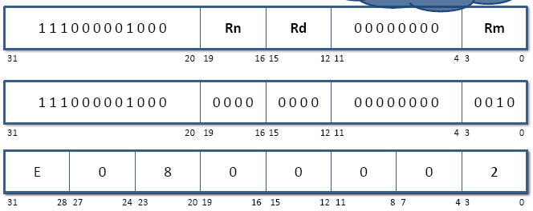

Slide 18
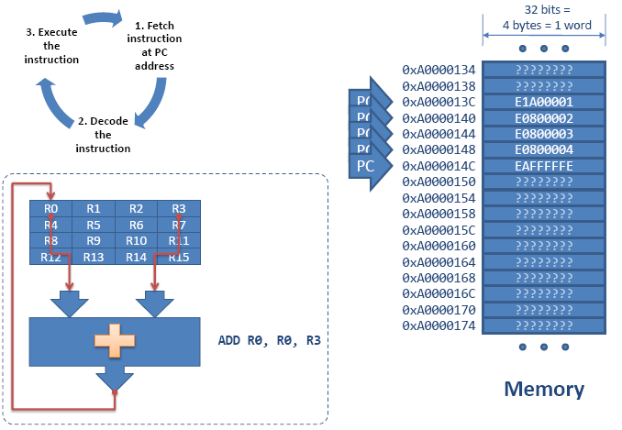

Slide 19
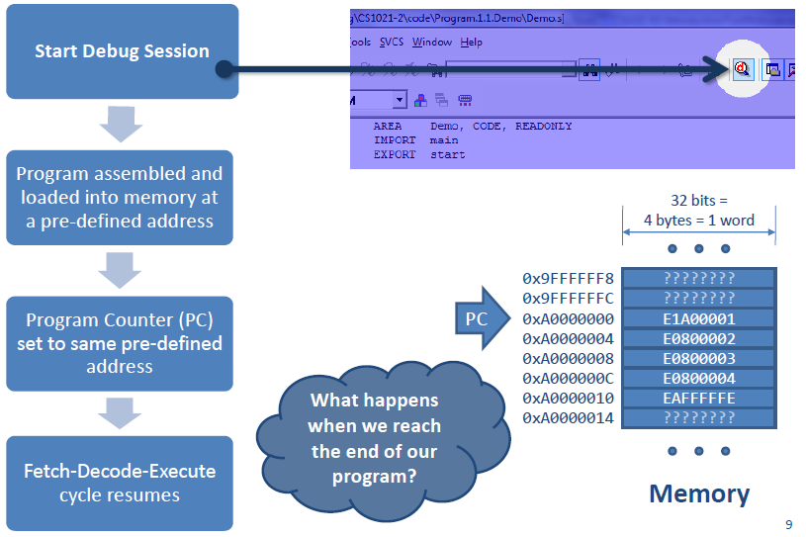

Slide 20
TẬP LỆNH ARM
CÁC LỆNH DI CHUYỂN DỮ LIỆU
CÁC LỆNH XỬ LÝ DỮ LIỆU
CÁC LỆNH RẼ NHÁNH VÀ ĐIỀU KHIỂN

Slide 21
TẬP LỆNH ARM
CÁC LỆNH DI CHUYỂN DỮ LIỆU
CÁC LỆNH XỬ LÝ DỮ LIỆU
CÁC LỆNH RẼ NHÁNH VÀ ĐIỀU KHIỂN

Slide 22
CÁC LỆNH DI CHUYỂN DỮ LIỆU
Load – Store
Load – Store Multiple
Swap

Slide 23
Load – Store
Load: LDR, LDRT, LDRB, LDRBT, LDRD, LDREX, LDRH, LDRSB, LDRSH
Store: STR, STRT, STRB, STRBT, STRH, STRD, STREX
Load – Store Multiple
Load: LDM
Store: STM
Swap
Swap: SWP
Swap byte: SWPB

Slide 24
TẬP LỆNH ARM
CÁC LỆNH DI CHUYỂN DỮ LIỆU
CÁC LỆNH XỬ LÝ DỮ LIỆU
CÁC LỆNH RẼ NHÁNH VÀ ĐIỀU KHIỂN

Slide 25
CÁC LỆNH XỬ LÝ DỮ LIỆU
Data processing
Multiply
Parallel addition and subtraction
Extend
Miscellaneous arithmetic
Other miscellaneous

Slide 26
Data processing
Arithmetic
Logic
Bit

Slide 27
Arithmetic
Addtion: ADD, ADC
(ADDtion, ADCarry)
Subtract: SUB, SBC, RSB, RSC
(SUBtract; SBCarry; ReverseSB; RSCarry)
Compare: CMP, CMN
(CoMPare; CMNegative)

Slide 28
Logic
Logic: AND, ORR, EOR
Move shift: MOV, MVN
MOVe; MVNegative
BIT
Cờ: TST, TEQ
TST – Test; TEQ – Test Equivalence
Bit: BIC
Bit Clear

Slide 29
Multiply
Normal: MUL; MLA
MLAddtion
Long: SMULL; UMULL; SMLAL; UMLAL; UMAAL
SignMULLong; UnsignMULL;
Halfword: SMULxy; SMLAxy; SMLALxy
Word x halfword: SMULWy; SMLAWy
MSW: SMMUL; SMMLA; SMMLS
Dual Word: SMUAD; SMUSD; SMLAD; SMLAD; SMLSD; SMLALD; SMLSLD

Slide 30
Parallel addtion and substraction
Quad: QADD16; QSUB16; QADD8; QSUB8; QADDSUBX; QSUBADDX
Sign: SADD16; SSUB16; SADD8; SSUB8; SADDSUBX; SSUBADDX
Sign Half: SHADD16; SHSUB16; SHADD8; SHSUB8; SHADDSUBX; SHSUBADDX
UnSign: USADD16; USSUB16; USADD8; USSUB8; USADDSUBX; USSUBADDX
UnSign Half: UHADD16; UHSUB16; UHADD8; UHSUB8; UHADDSUBX; UHSUBADDX
Unsign Quad: UQADD16; UQSUB16; UQADD8; UQSUB8; UQADDSUBX; UQSUBADDX

Slide 31
Extend
Sign: SXTAB16; SXTAB; SXTAH; SXTB; SXTH
UnSign: UXTAB16; UXTAB; UXTAH; UXTB; UXTH
Miscellaneous
Count leding zeros: CLZ
Unsign Sum of Absolute Difference: USAD8; USADA8 (Accumulate)

Slide 32
Other Micellaneous:
Pack Haflword Bottom Top: PKHBT
Pack Haflword Top Bottom: PKHTB
Byte-Reverse Word: REV
Byte-Reverse Packed Halfword: REV16
Byte-Reverse Signed Halfword: REVSH
Select: SEL
Signed Saturate: SSAT
Signed Saturates 16: SSAT16
Unsigned Saturate: USAT
Unsigned Saturate 16: USAT16

Slide 33
TẬP LỆNH ARM
CÁC LỆNH DI CHUYỂN DỮ LIỆU
CÁC LỆNH XỬ LÝ DỮ LIỆU
CÁC LỆNH RẼ NHÁNH VÀ ĐIỀU KHIỂN

Slide 34
CÁC LỆNH RẼ NHÁNH VÀ ĐIỀU KHIỂN
Status register access
Branch – rẽ nhánh
Exception-generating
Coprocessor

Slide 35
Status register access
Move PSR to General-purpose Register: MRS
Move General-purpose Register to PSR: MSR
Change Processor State: CPS
Modifies the CPSR endianness, E, bit: SETEND

Slide 36
Branch – rẽ nhánh
Branch: B
Branch with Link: BL
Branch with Link and Exchange: BLX
Branch and Exchange Instruction Set: BX
Branch and change to Jazelle state: BXJ

Slide 37
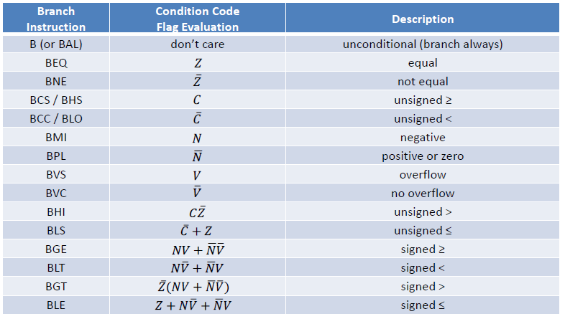

Slide 38
Exception-generating
Software Interrupt: SWI
Breakpoint: BKPT

Slide 39
Coprocessor
Coprocessor Data Operations: CDP
Load Coprocessor Register: LDC
Move to Coprocessor from ARM Register: MCR
Move to Coprocessor from two ARM Registers: MCRR
Move to ARM Register from Coprocessor: MRC
Move to two ARM Registers from Coprocessor: MRRC
Store Coprocessor Register: STR

Slide 40
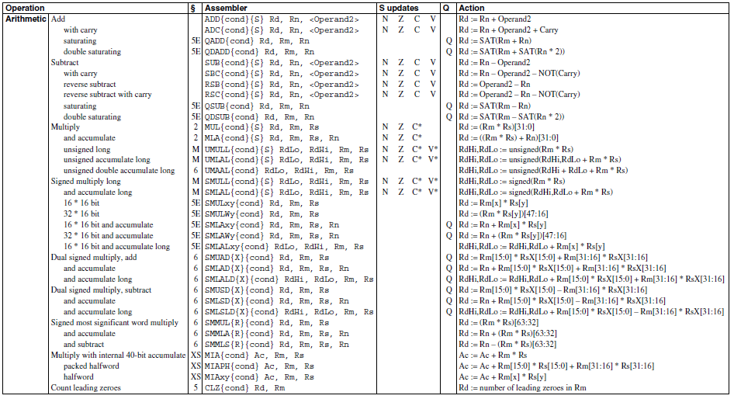

Slide 41
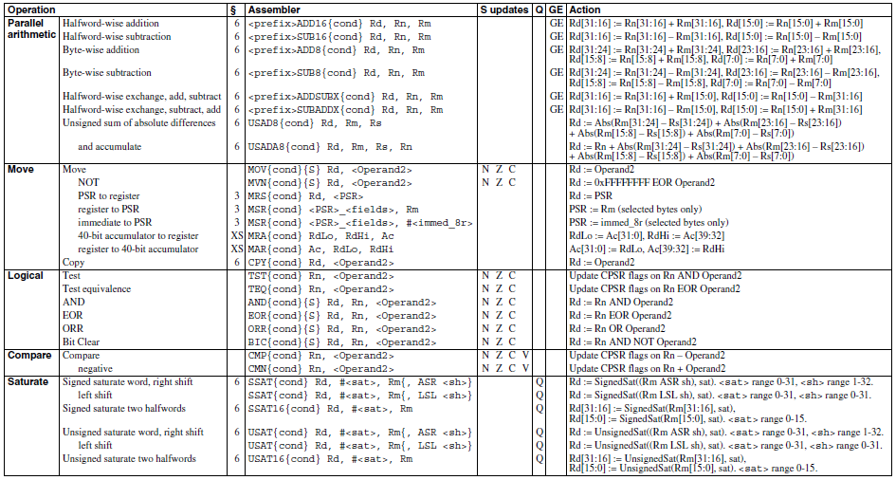

Slide 42
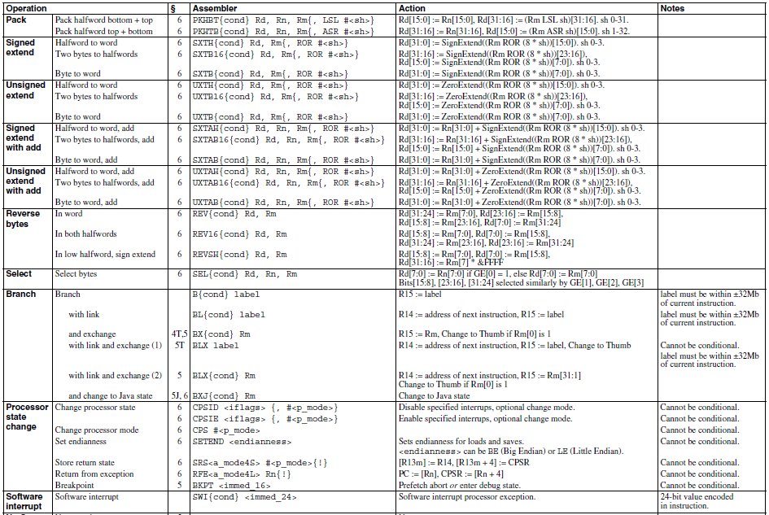

Slide 43
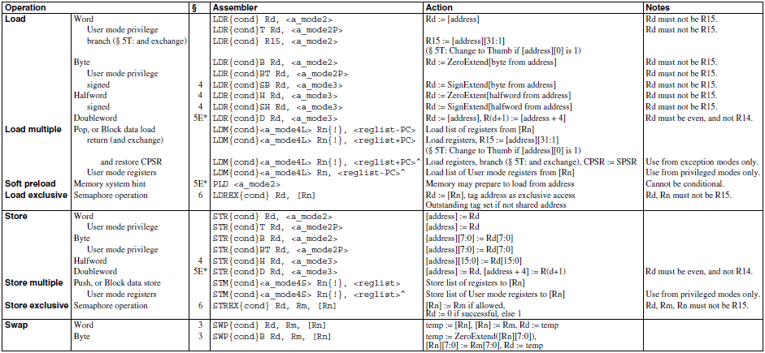

Slide 44
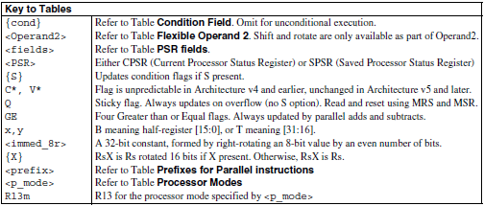

Slide 45
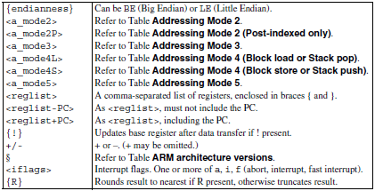

Slide 46
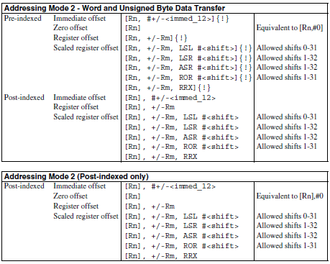

Slide 47
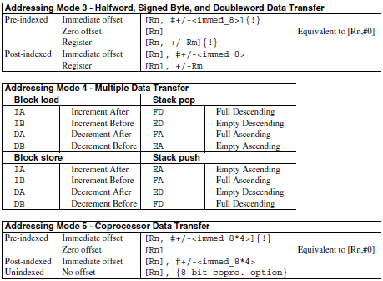

Slide 48
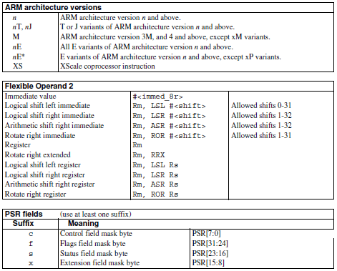

Slide 49
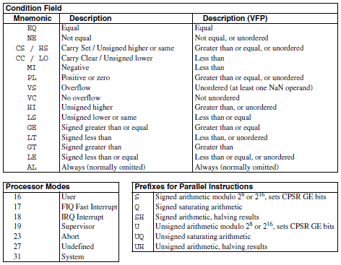

Slide 50
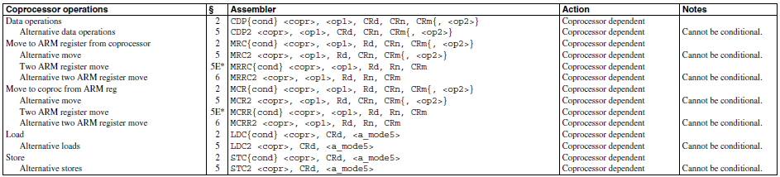

Slide 51
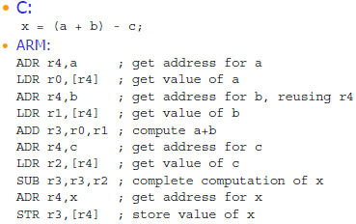

Slide 52
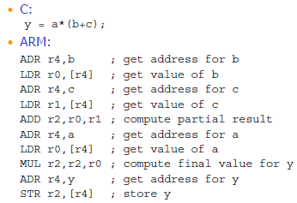

Slide 53
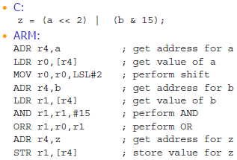

Slide 54
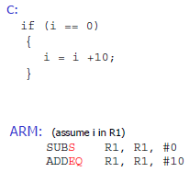

Slide 55
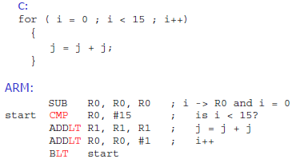

Slide 56
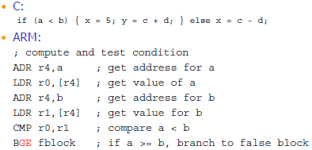

Slide 57
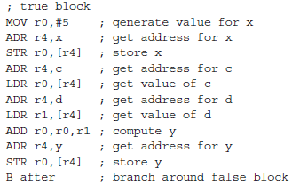

Slide 58
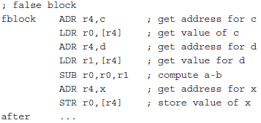

Slide 59
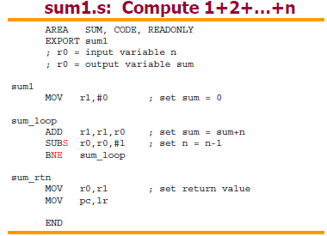

Slide 60
